Slide 1
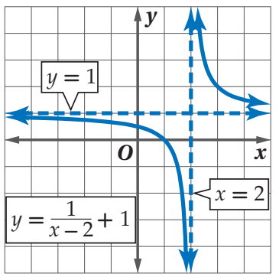
الفصل الدراسي الثاني
الصف الثاني الثانوي
الرياضيات 3
اسم المقرر
ريض $261$
رمز المقرر
الرابع –العلاقات والدوال النسبية
الفصل
من 181 إلى 186
الصفحات
تمثيل دوال المقلوب بيانيًا
عنوان الدرس:
$$(4−3)$$
Inverse Functions and Relations

Slide 2
الأهداف
يتوقع منك عزيزي الطالب بعد دراسة هذا الموضوع أن تكون قادرًا على:
تحديد خصائص دوال المقلوب من التمثيل البياني.
تمثيل تحويلات دوال المقلوب بيانيًا.

Slide 3
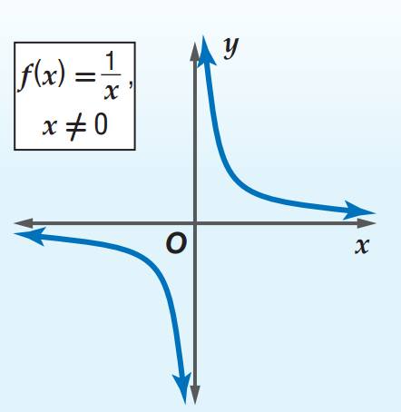
دالة المقلوب
دالة المقلوب هي دالة على الصورة $،f\left(x\right)=\frac{1}{a(x)}$ حيث $a(x)$ دالة خطية، و $a\left(x\right)≠0$ .

Slide 4
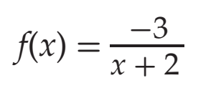
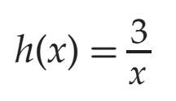
دالة المقلوب
هو مجموعة القيم التي تكون الدالة عندها معرفة.
مجال دالة المقلوب

Slide 5
القيم التي تجعل الدالة غير معرفة
مثال 1
الحل

Slide 6
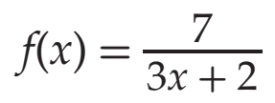
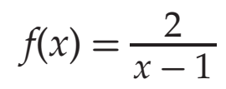
القيم التي تجعل الدالة غير معرفة
تدريب 1
2
1
الحل
الحل
$$3x+2=0$$
$$x−1=0$$
$$x=−\frac{2}{ 3 }$$
$$x=1$$
$$x=−\frac{2}{ 3 }$$
$$x=1$$
معك من الزمن 4 دقائق
أوقف العرض وحل التدريب في ورقة خارجية، ثم تابع العرض لتتأكد من صحة حلك

Slide 7
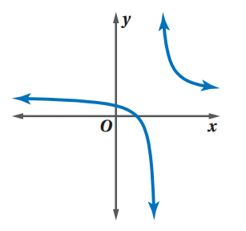
خطوط التقارب
التمثيلات البيانية لدوال المقلوب
يكون له خط تقارب.
خط التقارب هو المستقيم الذي يقترب منه التمثيل البياني للدالة ولكن لا يتقاطع معه.

Slide 8
خطوط التقارب
الدالة التي على الصورة
$g\left(x\right)=\frac{a}{x−h}+k$
خط تقارب رأسي
$x=h$
لها خط تقارب رأسي عند قيمة $x$ التي تكون الدالة عندها غير معرفة (التي تجعل المقام يساوي صفرًا)
$x=h$
خط تقارب أفقي
$$y=k$$
ولها خط تقارب أفقي عند
$$y=k$$
يتقاطع خط التقارب الأفقي وخط التقارب الرأسي في النقطة$(h , k)$

Slide 9
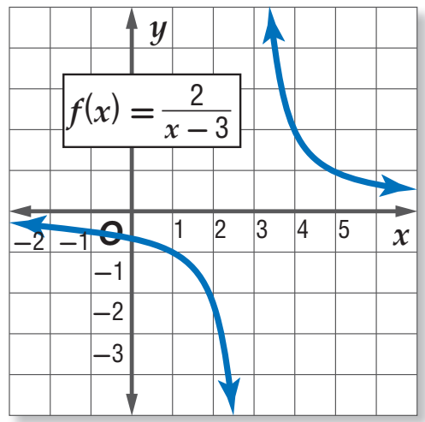
تحديد خصائص دوال المقلوب
مثال 2
الحل
1

Slide 10
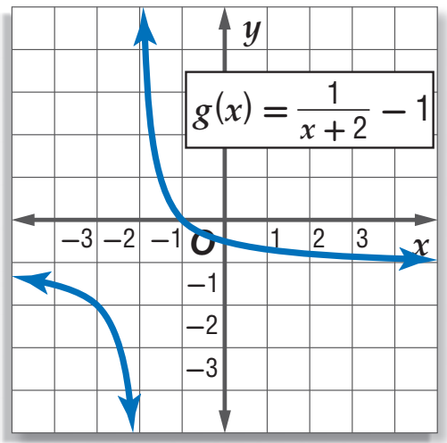
تحديد خصائص دوال المقلوب
مثال 2
الحل
2

Slide 11
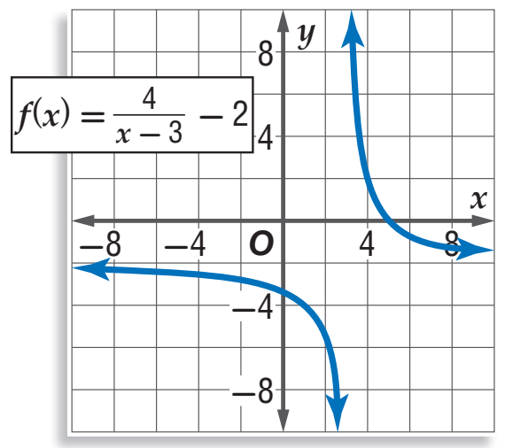
تحديد خصائص دوال المقلوب
تدريب 2
الحل
1
معك من الزمن 3 دقائق
أوقف العرض وحل التدريب في ورقة خارجية، ثم تابع العرض لتتأكد من صحة حلك

Slide 12
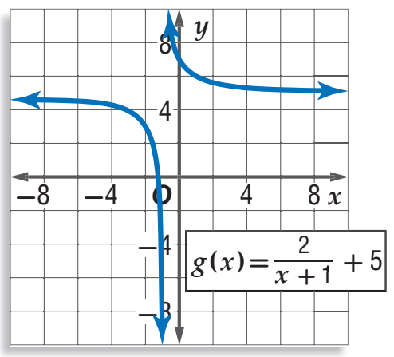
تحديد خصائص دوال المقلوب
تدريب 2
الحل
2
معك من الزمن 3 دقائق
أوقف العرض وحل التدريب في ورقة خارجية، ثم تابع العرض لتتأكد من صحة حلك

Slide 13
تحويلات التمثيلات البيانية لدوال المقلوب
تحويلات التمثيلات البيانية لدوال المقلوب
يمكن استعمال طرائق الإزاحة السابقة نفسها، والتي استعملت في الدوال الأخرى لإزاحة دوال المقلوب.
تمتد خطوط التقارب لدالة المقلوب مع التمثيل البياني للدالة.

Slide 14
تحويلات التمثيلات البيانية لدوال المقلوب

Slide 15
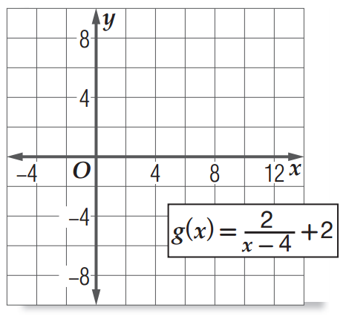
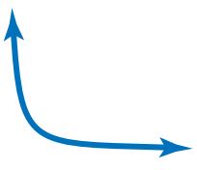
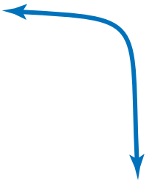
تحويلات التمثيلات البيانية لدوال المقلوب
مثال 3
الحل
1

Slide 16
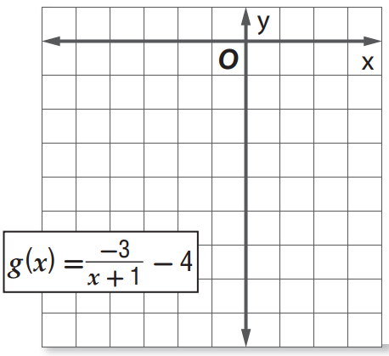
تحويلات التمثيلات البيانية لدوال المقلوب
مثال 3
الحل
2

Slide 17
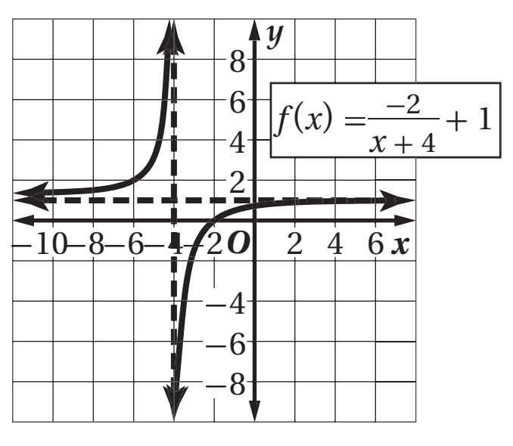
تحويلات التمثيلات البيانية لدوال المقلوب
تدريب 3
1
الحل
معك من الزمن 4 دقائق
أوقف العرض وحل التدريب في ورقة خارجية، ثم تابع العرض لتتأكد من صحة حلك

Slide 18
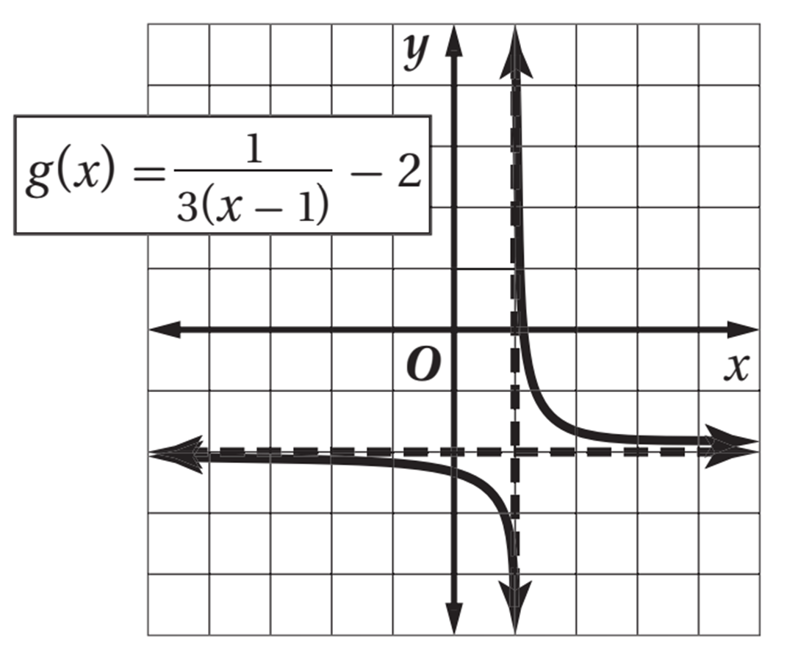
تحويلات التمثيلات البيانية لدوال المقلوب
تدريب 3
2
الحل
معك من الزمن 4 دقائق
أوقف العرض وحل التدريب في ورقة خارجية، ثم تابع العرض لتتأكد من صحة حلك

Slide 19
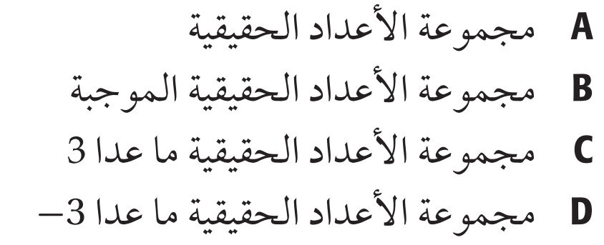

Slide 21
لمزيد من التمارين يرجى الرجوع للكتاب المدرسي
مع أطيب الأمنيات لكم بالتوفيق والنجاح

